Slide 1
Fase de Concepção
Levantamento de Requisitos, Organização de Requisitos, Planejamento dos Ciclos Iterativos.

Slide 2
Objetivos
buscar as primeiras informações sobre o sistema a ser desenvolvido
descobrir se vale a pena fazer a análise, mas sem fazer a análise propriamente dita

Slide 3
Atividades
Descobrir/Modelar a visão da empresa para o sistema
Levantar requisitos
Organizar requisitos
Planejar o desenvolvimento
  Métricas
  Cronograma
  Recursos

Slide 4
Visão da Empresa
o que a empresa quer com o projeto?
porque ele está sendo proposto?
porque a empresa vai gastar dinheiro com o projeto?
o projeto é realizável?
a equipe de desenvolvimento tem condições de realizar este projeto?
o cliente tem dinheiro para pagar o desenvolvimento?
há tempo disponível?
comprar ou construir?

Slide 5
Levantamento de Requisitos
Entrevistas
Análise de Documentos
Estudo Bibliográfico Comparativo

Slide 6
Artefatos
Sumário Executivo/Visão Geral
Documento de Requisitos
Glossário
Análise de Riscos e seu Controle
Protótipos e Provas

Slide 7
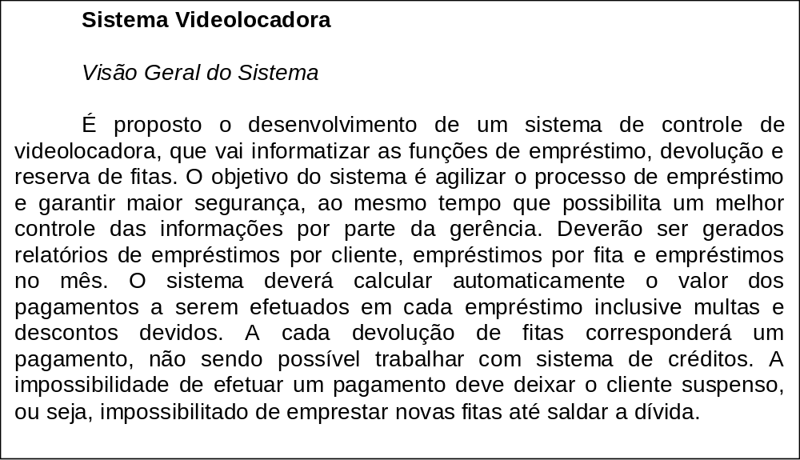
Visão Geral do Sistema
documento de texto em formato livre

Slide 8
Requisitos
requisitos funcionais correspondem à listagem de todas as coisas que o sistema deve fazer
requisitos não funcionais são restrições que se coloca sobre como o sistema deve realizar seus requisitos funcionais

Slide 9
Requisitos Funcionais
requisitos funcionais evidentes são efetuados com conhecimento do usuário
requisitos funcionais ocultos são efetuados pelo sistema sem o conhecimento explícito do usuário

Slide 10
Requisitos Não Funcionais
Obrigatórios
Desejáveis

Slide 11
Requisitos Não Funcionais
de interface
de implementação
de eficiência
de tolerância a falhas
etc.

Slide 12
Requisitos Não Funcionais
Associados a requisitos funcionais
Suplementares

Slide 13
Requisitos Não Funcionais
Permanentes
Transitórios

Slide 14
Tabela de Requisitos Funcionais
Código do requisito funcional (Ex.: F1, F2, F3, ...).
Nome do requisito funcional (especificação curta).
Descrição (especificação longa e detalhamento do requisito).
Categoria funcional: evidente ou oculto.

Slide 15
Tabela de Requisitos Não Funcionais
Código do requisito não funcional (Ex.: NF1.1, NF1.2, ... NF2.1, NF2.2, ...).
Nome do requisito não funcional (especificação curta).
Restrição: especificação (longa) do requisito não funcional.
Categoria: tipo de restrição: segurança, performance, compatibilidade, etc.
Obrigatoriedade: se o requisito é desejável ou obrigatório.
Permanência: se o requisito é permanente ou transitório.

Slide 16
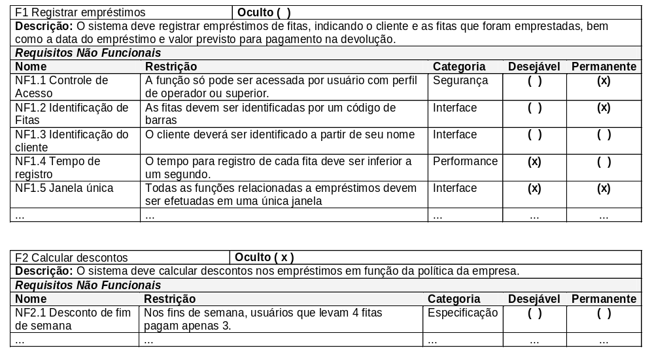
Requisitos Funcionais e Não Funcionais Associados

Slide 17
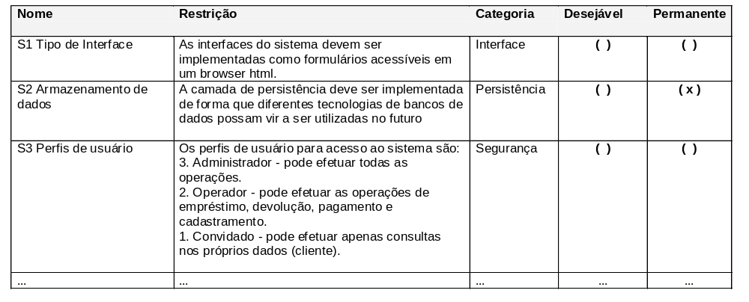
Requisitos Suplementares

Slide 18
Desafios da Análise de Requisitos
Como descobrir os requisitos
Como comunicar os requisitos para as outras fases ou equipes do projeto
Como lembrar dos requisitos durante o desenvolvimento e verificar se foram todos atendidos
Como gerenciar a mudança

Slide 19
Critérios Requisitos
1 Possuir identificação única
2 Estar claro e apropriadamente declarado
3 Não ser ambíguo
4 Ser relevante
5 Ser completo
6 Estar consistente com os demais requisitos
7 Ser implementável
8 Testável e rastreável

Slide 20
Dependência entre Requisitos
 | RF001 | RF002 | RF003 | RF004 | RF005
RF001 | X |  |  | X | X
RF002 |  | X
RF003 |  |  | X
RF004 | X |  |  | X
RF005 | X |  |  |  | X

Slide 21
Projeto
Projeto – Levantamento dos Requisitos
Seguir modelo proposto

Slide 22
Organização dos Requisitos
Casos de Uso
“Manutenção” de Conceitos
Consultas/Relatórios

Slide 23
UML
UML – Unified Modeling Language
Linguagem de Modelagem!
Permite mapear:
  Requisitos
  Comportamentos
  Estrutura Lógica
  Dinâmica de Processos
  Necessidades de Implamtação

Slide 24
UML
Principais Diagramas
  Caso de Uso
  Classes
  Objetos
  Sequência
  Estado

Slide 25
Diagrama Caso de Uso
O Diagrama de Casos de Uso apresenta uma linguagem simples e de fácil compreensão para que os usuários possam ter uma idéia geral de como o sistema irá se comportar.

Slide 26
Diagrama Caso de Uso
Identifica os atores (usuários, outros softwares que interajam com o sistema ou até mesmo algum hardware especial) que utilizarão o software
Identifica quais opções do sistema serão disponibilizadas para os atores

Slide 27


Elementos de um caso de uso

Slide 28

Relacionamento em um Caso de Uso

Slide 29
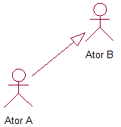
Relacionamento entre atores
Os casos de uso de B são também casos de uso de A
A tem seus próprios casos de uso

Slide 30
Relacionamento entre Casos
Include/uses
Extends

Slide 31

Relacionamento entre Casos
Include/usa: Quando um caso de uso “A” inclui (include) outro caso de uso “B”. Isto implica que ao executar o caso de uso “A” executa-se também o caso de uso “B”.

Slide 32
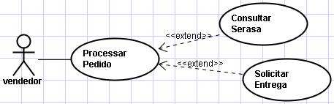
Relacionamento
extends: Quando um caso de uso “A” tem um relacionamento do tipo extends com outro caso de uso “B”. Implica que ao executar o caso de uso “A” não necessariamente “B” será executado.

Slide 33
Granularidade de um Caso de Uso
Um caso de uso deve ser mono-sessão, ou seja, executado em uma única interação e não se estendendo ao longo de vários dias
Um caso de uso deve ser interativo, com informações fluindo para dentro e para fora do sistema
Um caso de uso deve produzir uma alteração consistente na informação armazenada

Slide 34
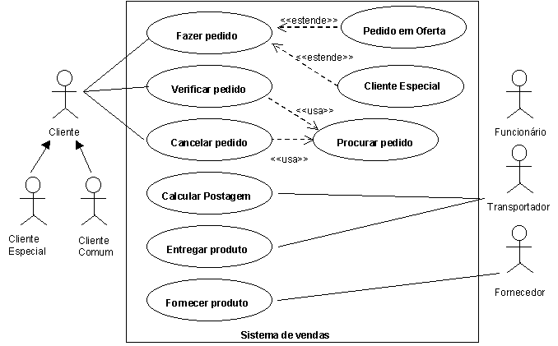
Exemplo

Slide 35
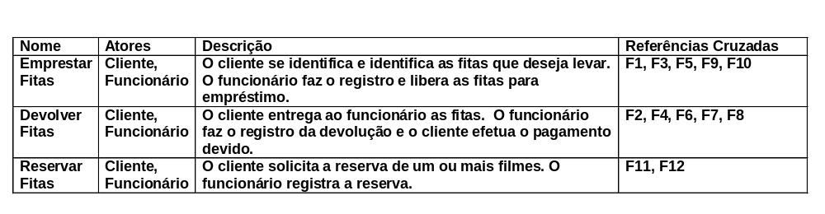
Organizando Requisitos em Casos de Uso

Slide 36
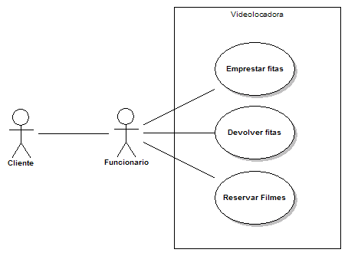
Diagrama de Casos de Uso UML

Slide 37
Organização de Requisitos em Função de Conceitos
Algumas operações relativamente simples e elementares (de um único passo), como o registro de uma fita, ou de um pagamento, não devem ser consideradas como casos de uso por si só, pois não há necessidade de se estudar seu processo interativo, que é de um único passo.

Slide 38
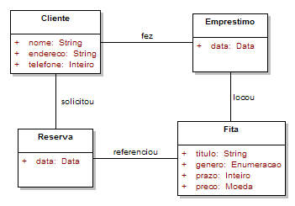
Modelo Conceitual Preliminar

Slide 39
Cada conceito normalmente tem associadas operações de:
inserção (I)
alteração (A)
exclusão (E)
consulta (C)

Slide 40
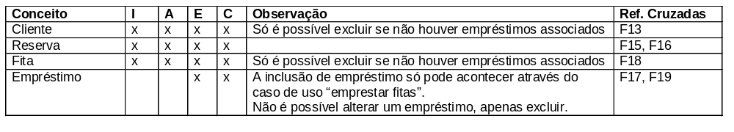
Tabela para Representar Operações de “Manutenção”

Slide 41
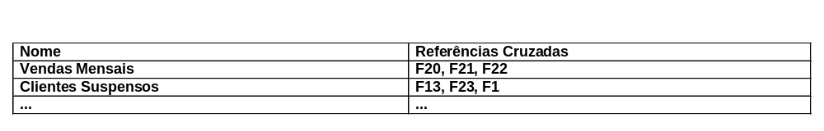
Organização de Requisitos em Consultas

Slide 42
Planejamento do Desenvolvimento
Alocar o desenvolvimento em ciclos iterativos de mesma duração
Estimativa de Esforço:
  Pontos de Função
  Pontos de Caso de Uso

Slide 43
Estabelecendo Prioridades
Casos de Uso Críticos
Casos de Uso de Apoio
Conceitos
Consultas

Slide 44
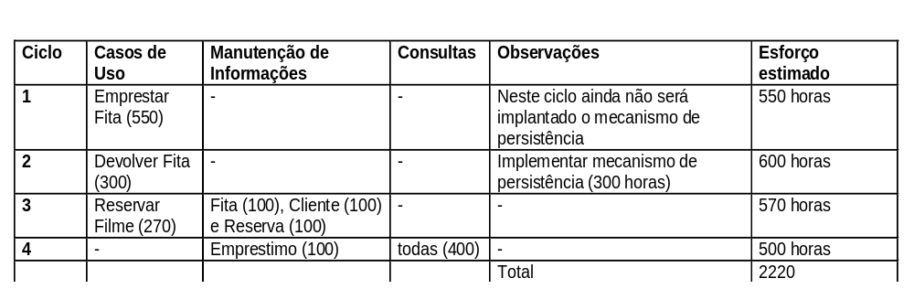
Planejamento dos Ciclos Iterativos

Slide 45
Cronograma de Execução
Considerar:
  Tempo total estimado para o projeto (em hora/pessoa).
  Tempo disponível (em semanas ou meses).
  Tamanho da equipe.
  Estruturação da equipe.

Slide 46
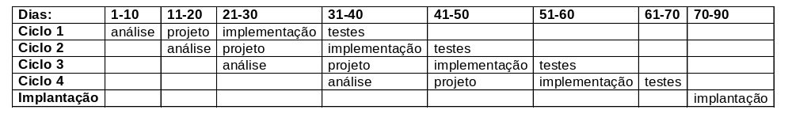
Planejamento com 4 pessoas

Slide 47
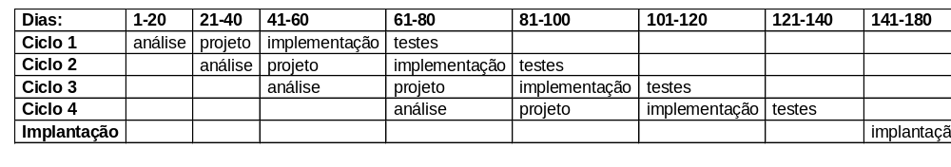
Planejamento com 2 pessoas

